Slide 1

OPLAS : PLATFORM DIGITAL OPTIMALISASI SAMPAH MENGGUNAKAN METODE GEOGRAPHICALLY WEIGHTED REGRESSION DALAM OPTIMALISASI PEREKONOMIAN DI ERA SOCIETY 5.0 (STUDI KASUS DI JAWA BARAT)
Muhammad Zidni S., Eni Sawitri S., Berlyana Ayu P.
Universitas Sebelas Maret

Slide 2
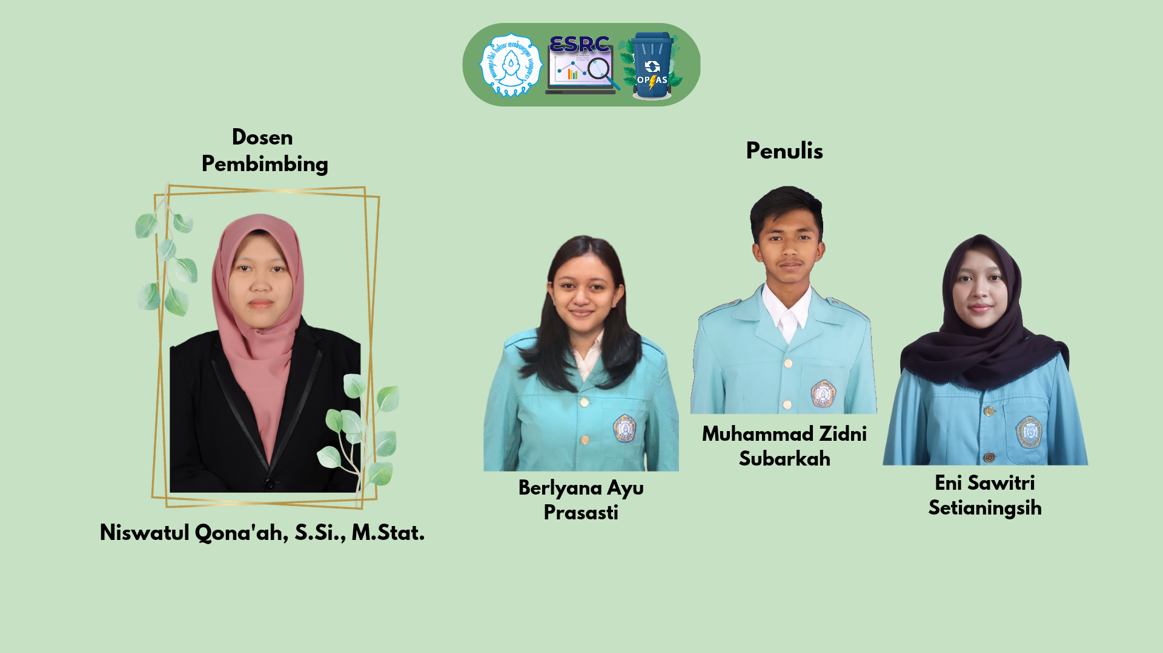

Slide 3


Video Pendahuluan

Slide 4

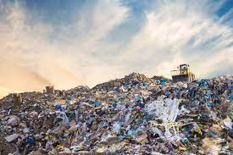
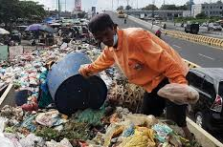
Latar Belakang
Sumber : nationalgeographic.grid.id
Sumber : news.detik.com
3

Slide 5
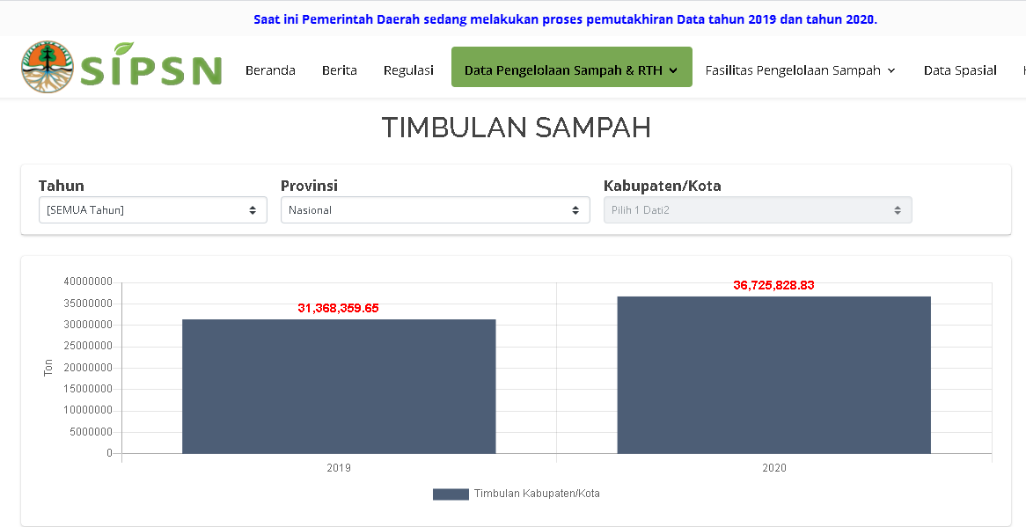

Slide 6
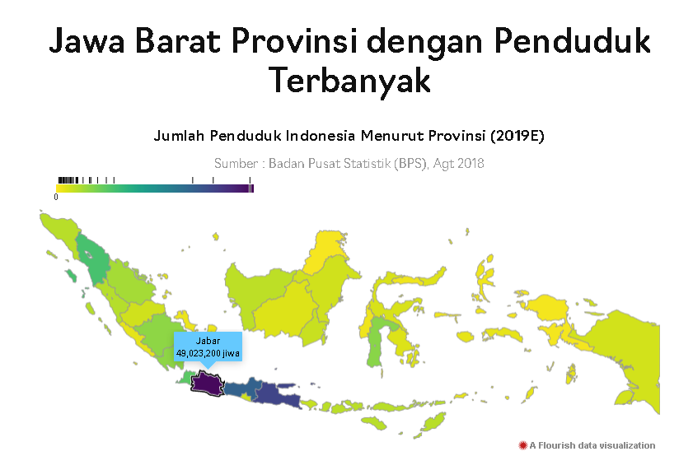
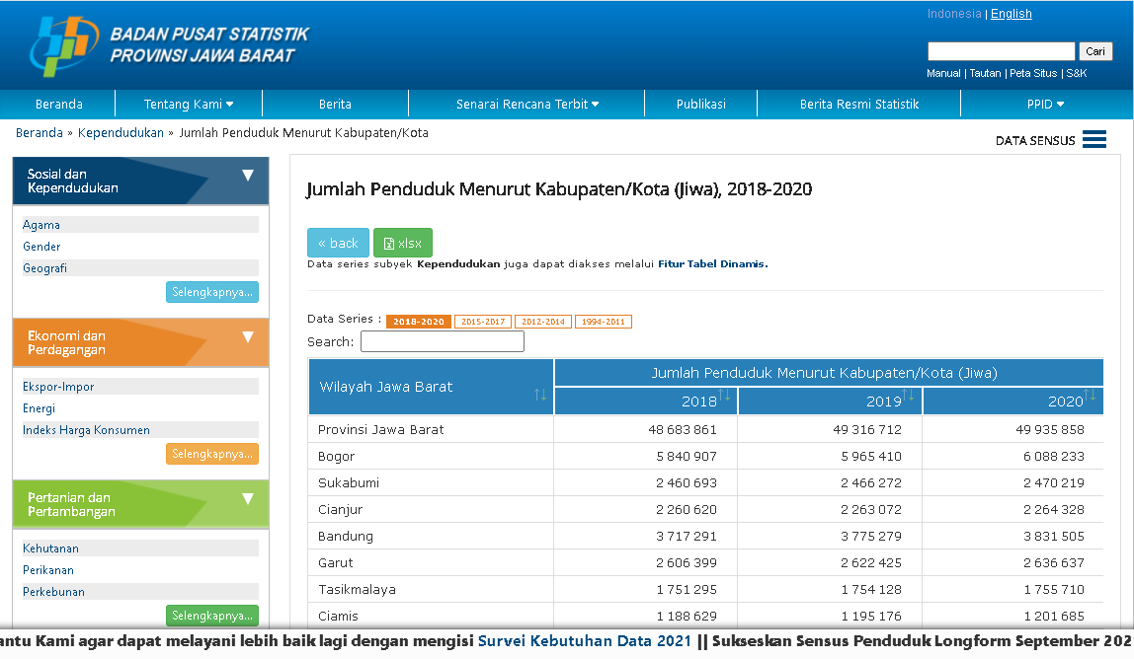
4

Slide 7
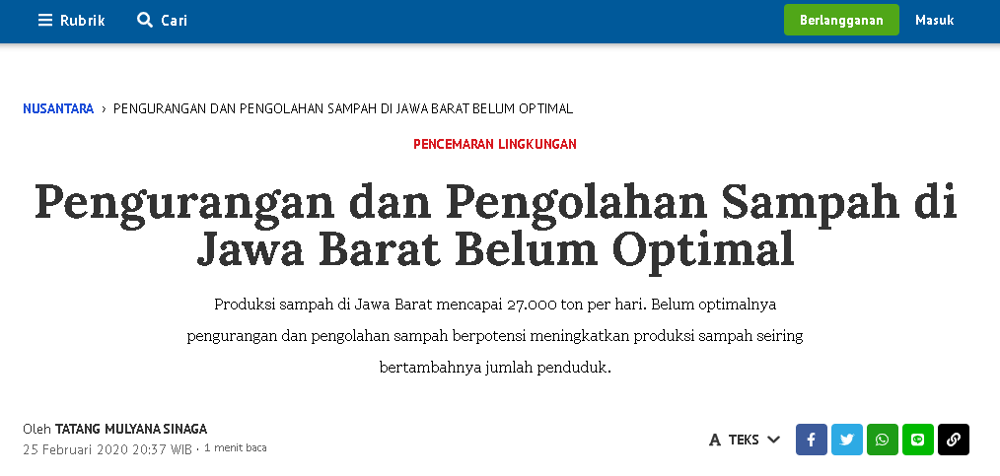
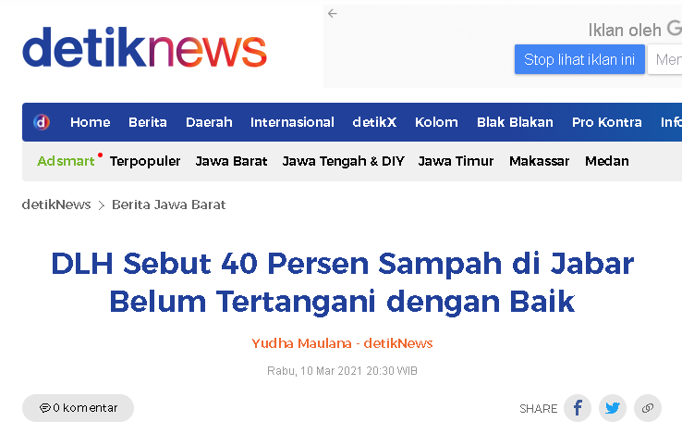
5

Slide 8
Metodologi Penelitian
Hasil estimasi digunakan sebagai acuan dalam pembuatan platform OPLAS
Produksi sampah terjadi karena kurangnya analisis kebijakan dengan tepat dan bertambahnya jumlah penduduk
Pemodelan estimasi produksi sampah dengan metode Spatial Analysis sebagai upaya dalam mengurangi produksi sampah
6

Slide 9
Dipilih variabel yang diduga mempengaruhi jumlah produksi sampah
Pengolahan data dengan metode Spatial Analysis
Data jumlah produksi sampah di Jawa Barat tahun 2018
Penggolongan kabupaten/kota ke dalam 5 kelompok berdasarkan data hasil estimasi
Estimasi jumlah produksi sampah di Jawa Barat tahun 2020 menggunakan Geographically Weighted Regression dengan fungsi Kernel Adaptive Bi-Square
Data hasil estimasi digunakan sebagai acuan pembuatan platform OPLAS
7

Slide 10
Hasil dan Pembahasan
PEMODELAN GEOGRAPHICALLY WEIGHTED REGRESSION
Kernel Adaptive | Classic AIC
Bi-Square | 801.142939
Gaussian | 805.790349

Slide 11
PEMODELAN GEOGRAPHICALLY WEIGHTED REGRESSION
Model | Classic AIC | R²
Regresi Global/Klasik | 807.748591 | 0.868587
GWR | 801.142939 | 0.918901

Slide 12
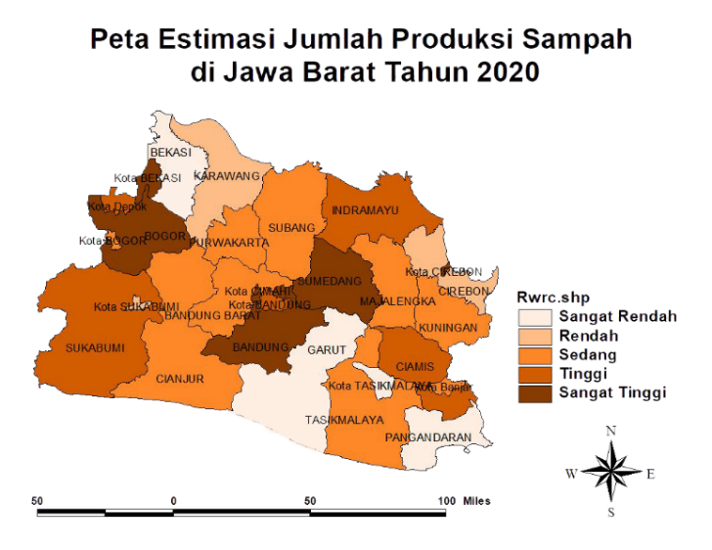
8

Slide 13
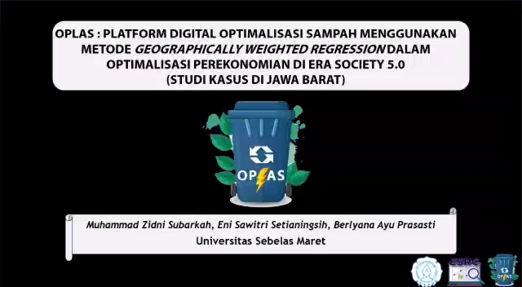
Video Prototipe

Slide 14
Dampak OPLAS
1
2
3
Mengurangi 30% Produksi Sampah di Tahun 2025
Rekomendasi Pengelolaan Sampah dalam Pengoptimalan Perekonomian Indonesia
Kemudahan Mendapatkan Informasi
9

Slide 15
Kesimpulan
Model yang digunakan adalah model Geographically Weighted Regression dengan fungsi Kernel Adaptive Bi-square dengan nilai AIC sebesar 801.142939 dan R-squared sebesar 91.89%
1
Konsep platform digital OPLAS dapat digunakan sebagai solusi optimalisasi sampah di Jawa Barat sehingga dapat meningkatkan perekonomian Indonesia.
2
3
Platform digital OPLAS diharapkan memiliki dampak yang baik bagi pemerintah dan masyarakat Jawa Barat
10

Slide 16
Saran
1
Penelitian lebih lanjut dengan pemilihan variabel bebas yang berbeda.
Memastikan bahwa platform digital OPLAS dapat dijadikan solusi penyelesaian dalam optimalisasi perekonomian dengan mengatasi malasah sampah serta inovasi-inovasi baru dalam masalah lingkungan
2
11

Slide 17
Kata mutiara atau terimakasih?

